Slide 1


БЛОК ГЕОЛОГИИ И РАЗВИТИЯ
РЕЗУЛЬТАТЫ ГЕОЛОГОРАЗВЕДОЧНЫХ РАБОТ
ПО ТПИ ЗА 2020 ГОД И ЗАДАЧИ НА 2021 ГОД
Директор по геологии на ТПИ
С.В.Суренков
20.05.2021 г.

Slide 2

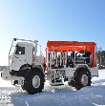




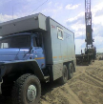

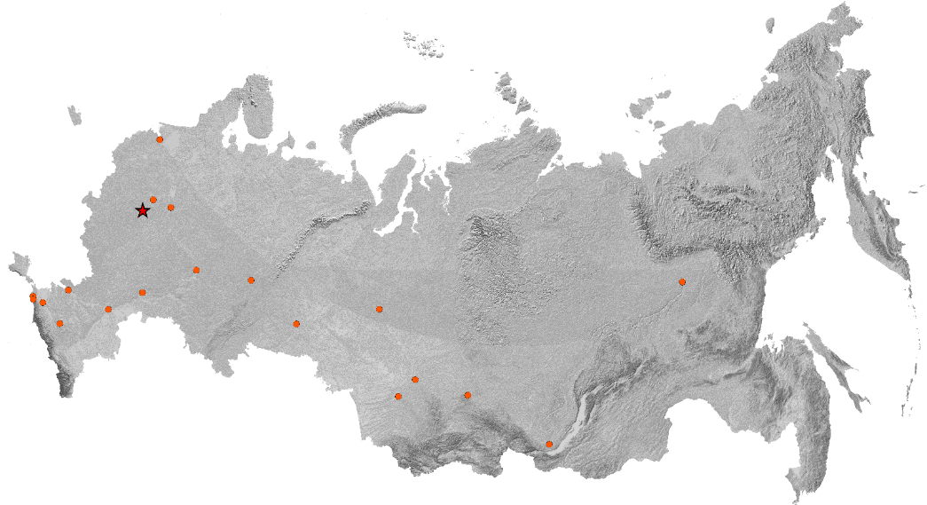

АО «Росгеология» – крупнейший в России геологоразведочный холдинг с полным комплексом всех видов работ на все виды полезных ископаемых
10
предприятий
на съемку,
поиски ТПИ и
подземные воды
предприятие
ГРР на УВС
8
геофизических предприятий (УВС):
предприятие
машиностроения
21
1
26
- сейсморазведочных
партии 2D/3D
5
морских предприятий
6 ПГО (ТПИ)
14
6
морских
судов
119
нефтепромысловых партий в 7- ми геофизических предприятиях
1
буровое предприятие
Научно исследо- вательских
институтов
5 –УВС, 1 -ТПИ
10
тысяч
сотрудников
6
буровых для
глубокого
бурения
40
регионов
присутствия
Северо-Западное ПГО
«ВНИГРИ-Геологоразведка»,
30 млрд. руб.
Центральное ПГО
«ЦГЭ»
выручка
«ЦНИИГЕОЛНЕРУД»
Северо-Восточное ПГО
«НВНИИГГ»,
«КамНИИКИГС»
АО «Якутскгеология»
Северо-Кавказское ПГО
Корпоративный центр, г. Москва
Производственно-геологические объединения (ТПИ) и их филиалы
«СНИИГГиМС»
Сибирское ПГО
Геофизические предприятия на УВС
Буровой центр - НПО «НЕДРА» г.Тюмень
«ИГП АО «Росгео»
Предприятия на ТПИ и региональных работ
АО «Урангео»
Предприятия проводящие ГРР
на шельфе
НАУЧНО-ПРОИЗВОДСТВЕННЫЕ ЦЕНТРЫ
Дальневосточное ПГО
АО «ГЕОСВИП» - производство сейсмовибраторов г. Кимры

Slide 3
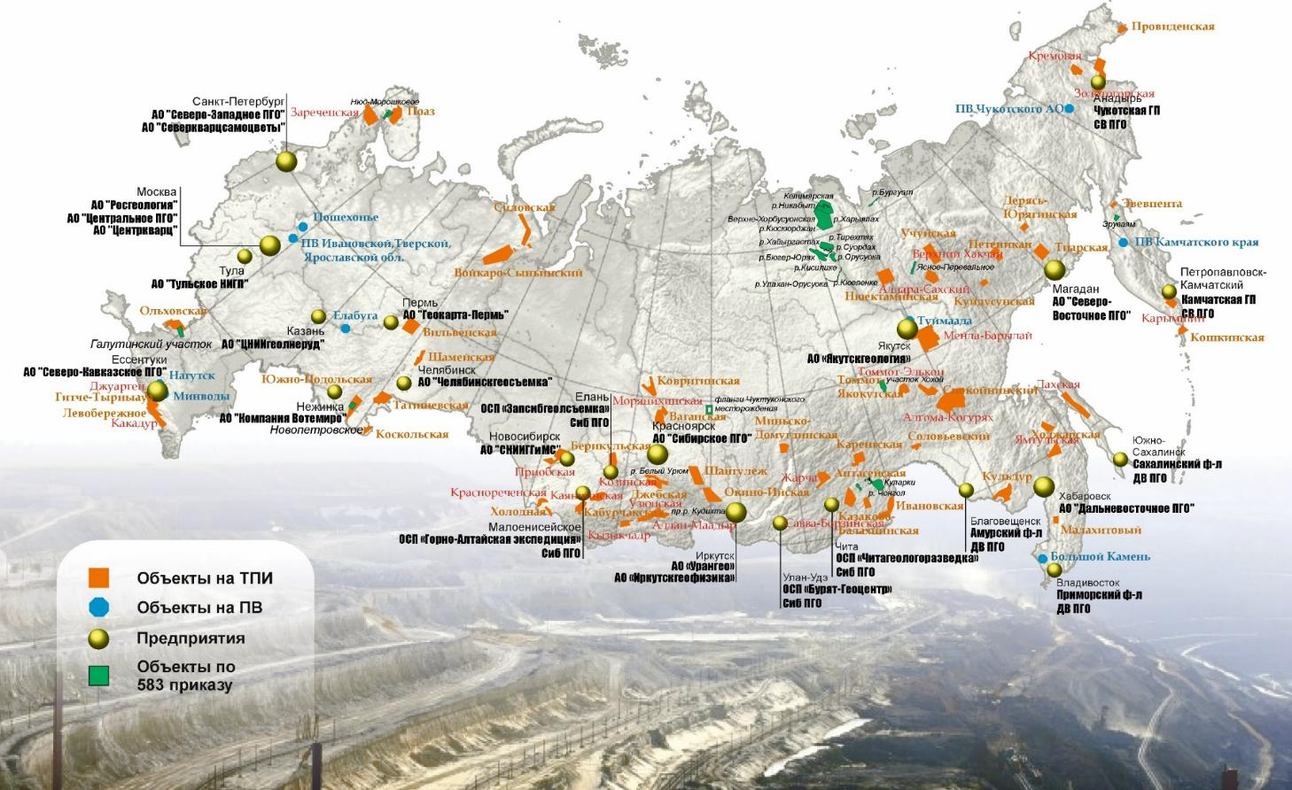
Размещение объектов поисковых и оценочных работ на ТПИ и подземные воды в 2020 году АО «Росгео»
(в т.ч. полученных по заявительному принципу)
Всего на 2020 г.
133 госконтракта
в т.ч. 68 ТПИ,
12 подземные воды,
53 региональные работы.
В 2020 г. завершены работы по 34 госконтрактам на ТПИ, в т.ч. с НО
Источник: Дирекция геологии ТПИ АО «Росгео»

Slide 4
Прирост запасов и прогнозных ресурсов полезных ископаемых по
34 госконтрактам на ТПИ АО «Росгео» завершенным в 2020 г.
№ п/п | Полезное ископаемое | Прирост запасов и ресурсов |  |  |  | Стоимость ГРР, тыс. руб. | Удельная стоимость прироста запасов |  | Прирост ценности недр (через стоимость единицы условных запасов категории C₁), млн руб.
 |  | Ед. изм. | С₁+С₂ | Р₁+Р₂ | Условные запасы А+В+С₁ |  | Ед. изм. | Стоимость прироста, руб. | Рыночная цена за еден. продукции, руб. |  | Прирост ценности, млн. руб.
Воспроизводство минерально-сырьевой базы твердого топлива (угли)
1 | Уголь | млн. т | 0 | 379 | 177 | 350 000 | за 1 т | 2 | 5 000 | руб/т | 885 000
Воспроизводство минерально-сырьевой базы чёрных, цветных, легирующих и редких металлов
2 | Молибден | тыс. т | 0 | 3 | 0,375 | 29 000 | за 1 т | 77 | 1 440 000 | руб/т | 540
3 | Медь | тыс. т | 0 | 587 | 96 | 627 500 | за 1 т | 6 536 | 646 800 | руб/т | 62 093
4 | Свинец | тыс. т | 0 | 387 | 76 | 78 000 | за 1 т | 1 026 | 146 480 | руб/т | 11 132
5 | Цинк | тыс. т | 0 | 1 350 | 274 | 150 000 | за 1 т | 547 | 193 680 | руб/т | 53 068
Воспроизводство минерально-сырьевой базы Воспроизводство минерально-сырьевой базы алмазов и благородных металлов
6 | Золото* | т | 103,5 | 379 | 177 | 4 988 051 | за 1 г | 28,26 | 4 427 | руб/г | 781 380
7 | Серебро | т | 0 | 11 349 | 2 013 | 499 057 | за 1 г | 0,25 | 67 | руб/г | 134 064
8 | Платиноиды | т | 0 | 364 | 91 | 167 175 | за 1 г | 1,84 | 5 638 | руб/г | 513 016
9 | Алмазы** | тыс. кар | 0 | 79 000 | 9 875 | 431 000 | за карат | 0,04 | 6 500 | руб/кар | 64 188
Воспроизводство минерально-сырьевой базы неметаллических полезных ископаемых
10 | Каолин | млн.т | 366 | 22 | 372 | 110 000 | за 1 т | 0,27 | 3 000 | руб/т | 1 212
Итого стоимость ГРР: |  |  |  |  |  | 7 429 783 | Итого прирост ценности недр: |  |  |  | 2 504 481
Экономический эффект на 1 рубль затрат на ГРР по ТПИ в 2020 г. составил 337,09 руб.
*- запасы готовятся к защите в ГКЗ (Гитче-Тырныауз),
Верхне-Хакчанское месторождение золота прошло защиту в ГКЗ
** - не апробированные ресурсы алмазов

Slide 5
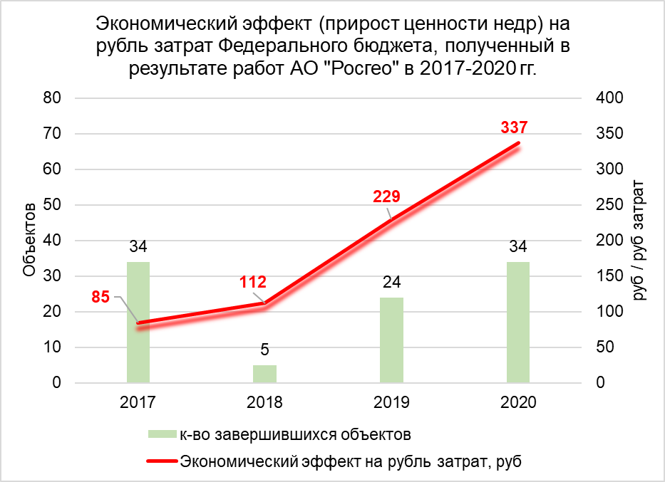
Динамика экономического эффекта производства АО «Росгео» геологоразведочных работ по госконтрактам на ТПИ
АО «Росгео» ежегодно повышает экономическую эффективность работ по госконтрактам

Slide 6
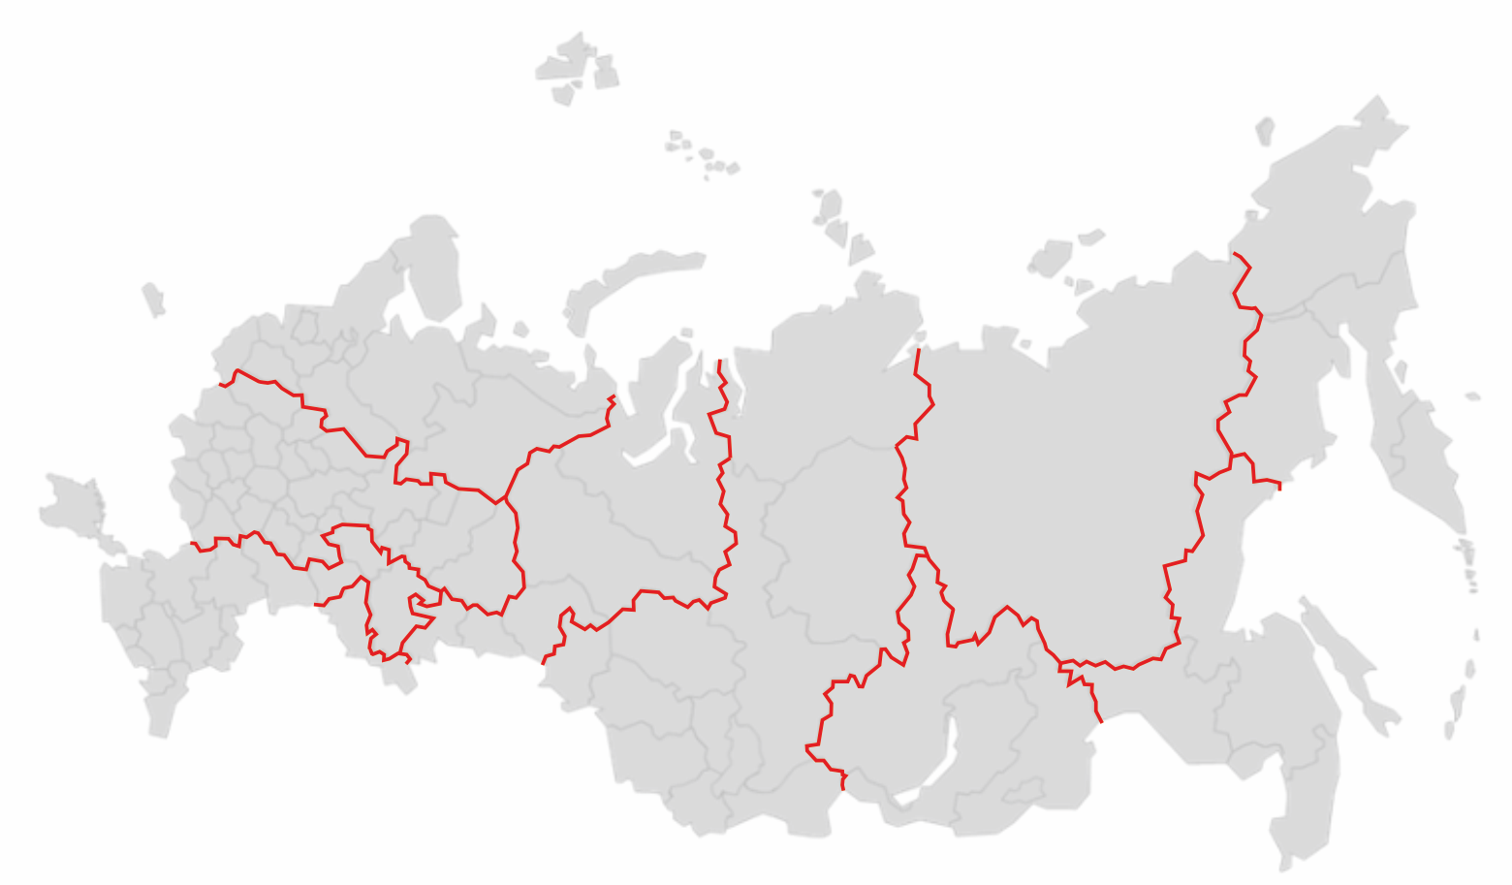
Инвестиционно-привлекательные объекты по результатам геологоразведочных работ по федеральным госконтрактам
на ТПИ за 2020 г. по производственным подразделениям
Всего в 2020 г. выявлено 12 новых инвестиционно- привлекательных объектов
В мировой практике у зарубежных коллег
успешность 1/30, а в наиболее изученных районах 1/10
Успешность 34,3%
1
Северо-Восточное ПГО
Северо-Западное ПГО
Центральное ПГО
Якутскгеология
1
4
Северо-Кавказское ПГО
4
Сибирское ПГО
Вотемиро
1
СНИИГГиМС
Урангео
Дальневосточное ПГО
1
1
Количество инвестиционно-привлекательных объектов выявленных по результатам работ 2020 г.
На НТС Роснедра 24 ноября 2020 г. зам. руководителя Роснедра С.А.Аксенов оценил успешность работ АО «Росгео» в 2020 г. при проведении работ на ТПИ - 43,7% (по количеству объектов с положительными результатами, слайд 3)

Slide 7
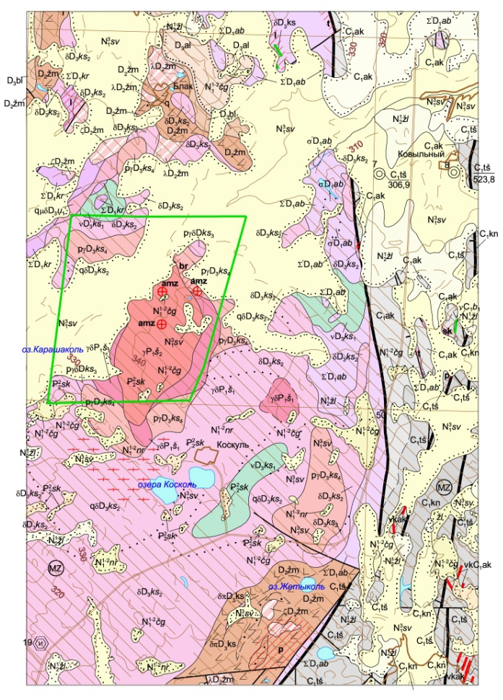
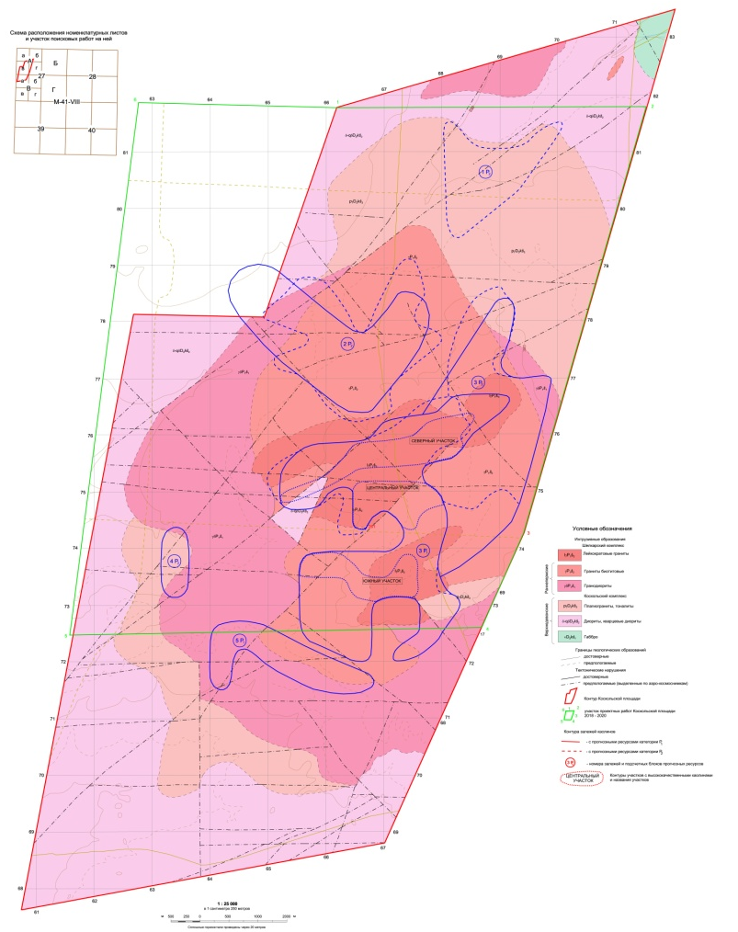
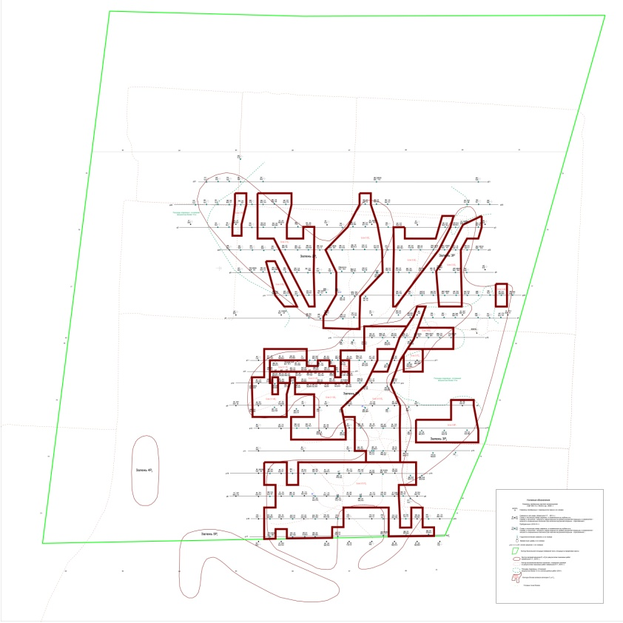
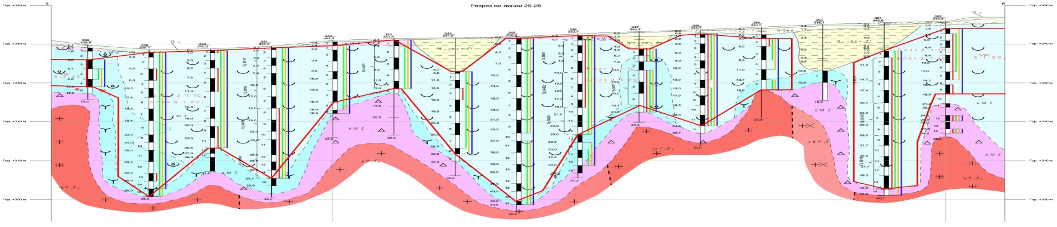
Коскольское месторождение высококачественных каолинов
(Оренбургская область) - Компания Вотемиро
Геологическая карта листа M-40-VIII
Геологическая карта Коскольской площади
Коскольское месторождение высококачественных каолинов – крупнейшее месторождение в России, с запасами 366,33 млн. т,
при общих запасах в России по Госбалансу 418,1 млн. т на 25 месторождениях, с каолином не высокого качества. Высококачественный каолин в настоящее время приобретается за счет импорта (Украина, США, Казахстан, Великобритания).
14,66 млн. т
Коскольская
площадь
64,48 млн. т
234,46 млн. т
69,17 млн. т
Блокировка запасов
Каолин соответствуют требованиям для производства:
- керамических изделий;
- бумаги и картона;
- косметики;
- резинотехнических и пластмассовых изделий;
- искусственных кож и тканей.
8,97 млн. т
39,75 млн. т
Ожидаемые запасы согласно техническому
(геологическому) заданию по ГК - 90 млн. т
Разрез по линии 25-25
Южно-Подольская площадь
Авторский подсчет в ТЭО кондициях на 24.08.2020 г. каолинов высокого качества
Запасы:
С₁ – 20,425 млн. т
С₂ – 345,905 млн. т
Всего 366,33 млн. т
P₁ – 22,044 млн. т
Запасы каолина под
открытую разработку

Slide 8
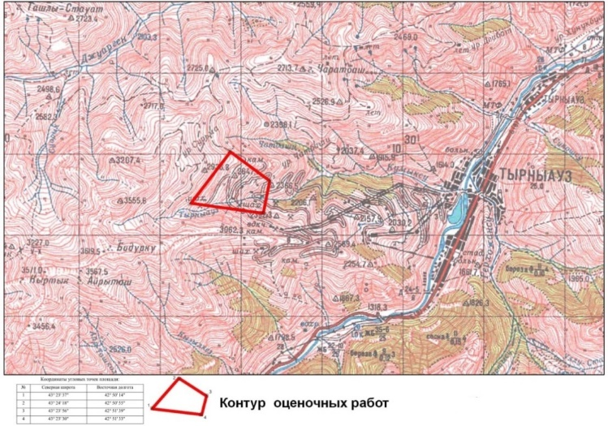
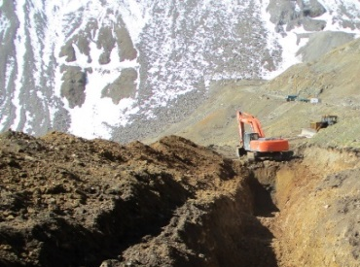
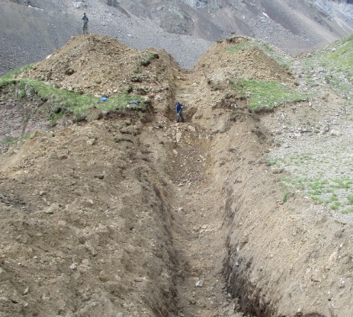
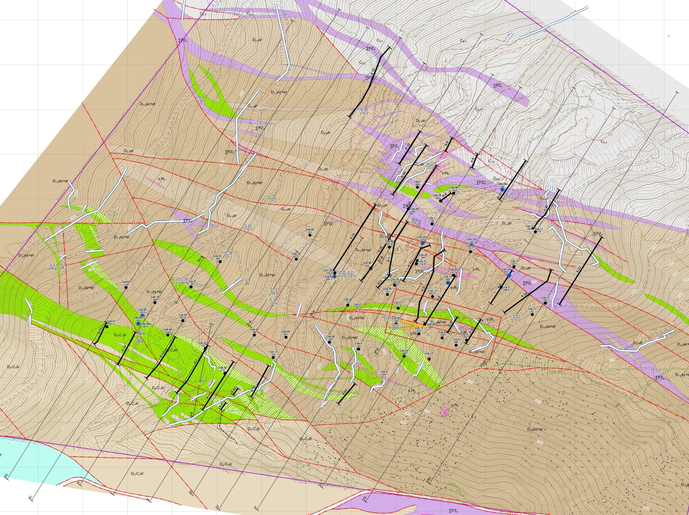
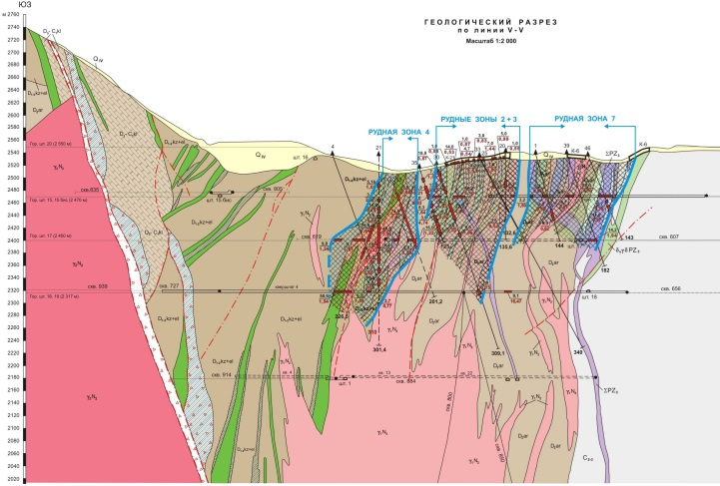
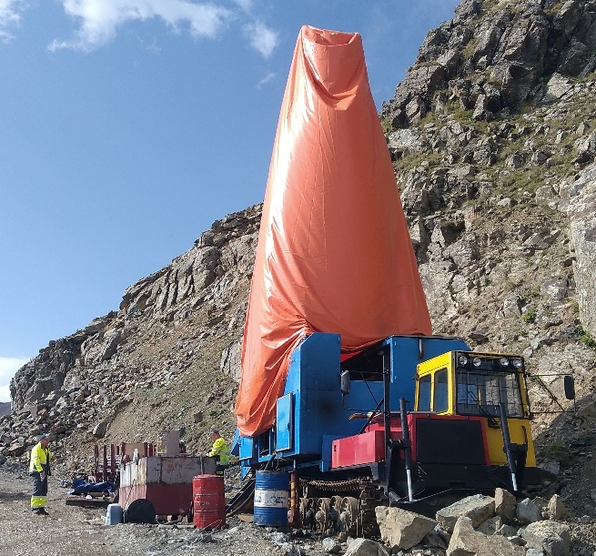
Оценочные работы на рудное золото в пределах Гитче-Тырныаузского рудного поля (Кабардино-Балкарская Республика) – Северо-Кавказское ПГО
Работы проводились на высоте более 3000 м
Правлением АО «Росгео» принято решение назвать новое крупное золоторудное месторождение
«Имени Б.К.Михайлова»
Зона 3
Зона 2
Зона 7
Геологический разрез по линии V-V
Зона 4
Зыгыркольская зона
Ожидаемый прирост запасов рудного золота категорий
С₁ и С₂ более 80 т (объект федерального фонда недр)
План по ГК: С₁ – 15 т и С₂ – 30 т

Slide 9
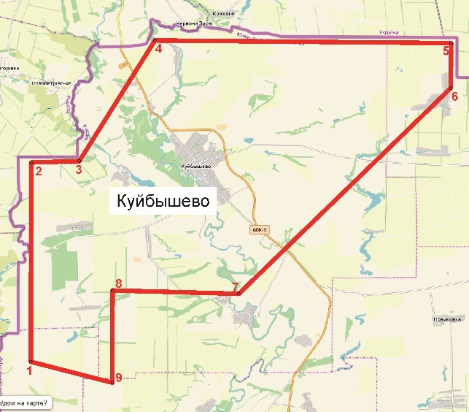
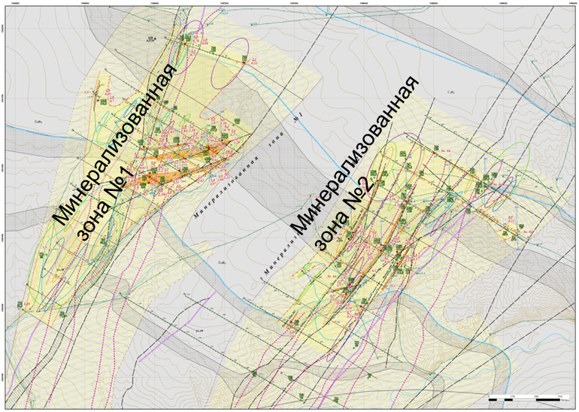
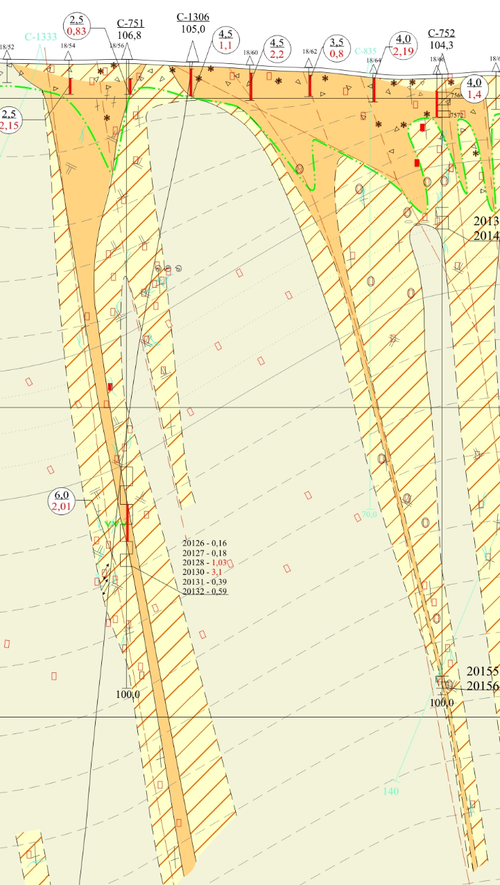
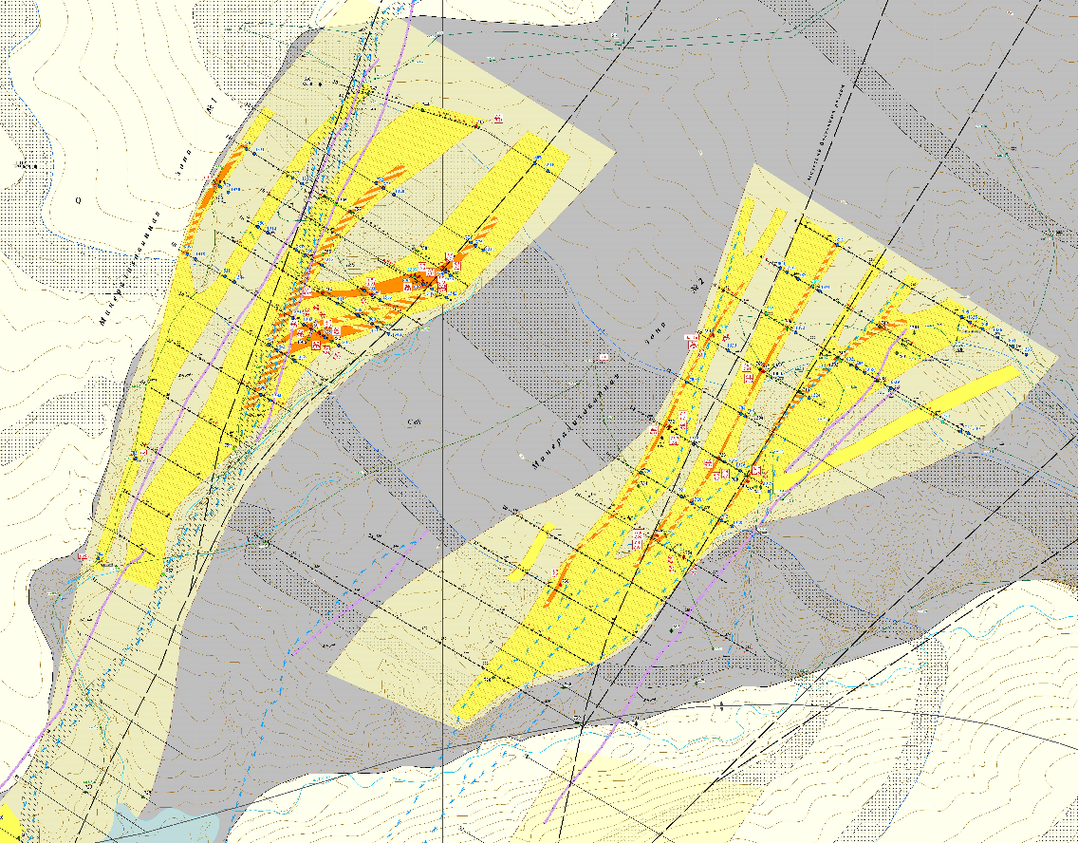
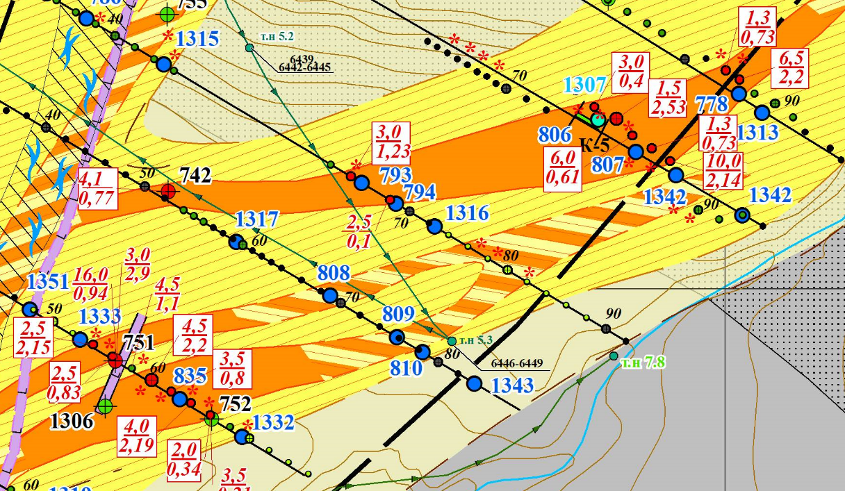
Результаты поисковых работ на Ольховской золотоносной площади (Ростовская область) – Северо-Кавказское ПГО
Минерализованная
зона №1
Оценка прогнозных ресурсов золота по результатам работ
Всего 81,9 т
в т.ч. Р1 – 11,06 т (с/с 2,08 г/т)
Р2 – 70,84 т (с/с 2,06 г/т)
План по ГК: золото Р₁ – 15 т и Р₂ – 45 т
Работы по ГК завершены в декабре 2020 г.

Slide 10
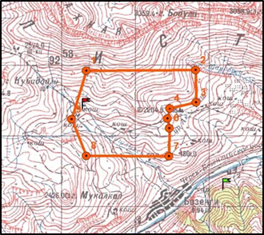
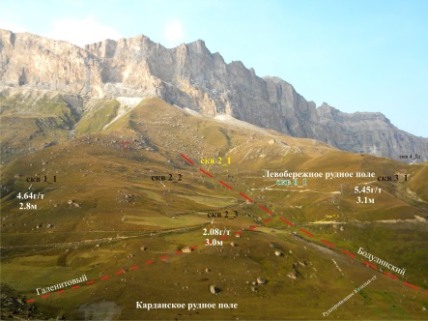
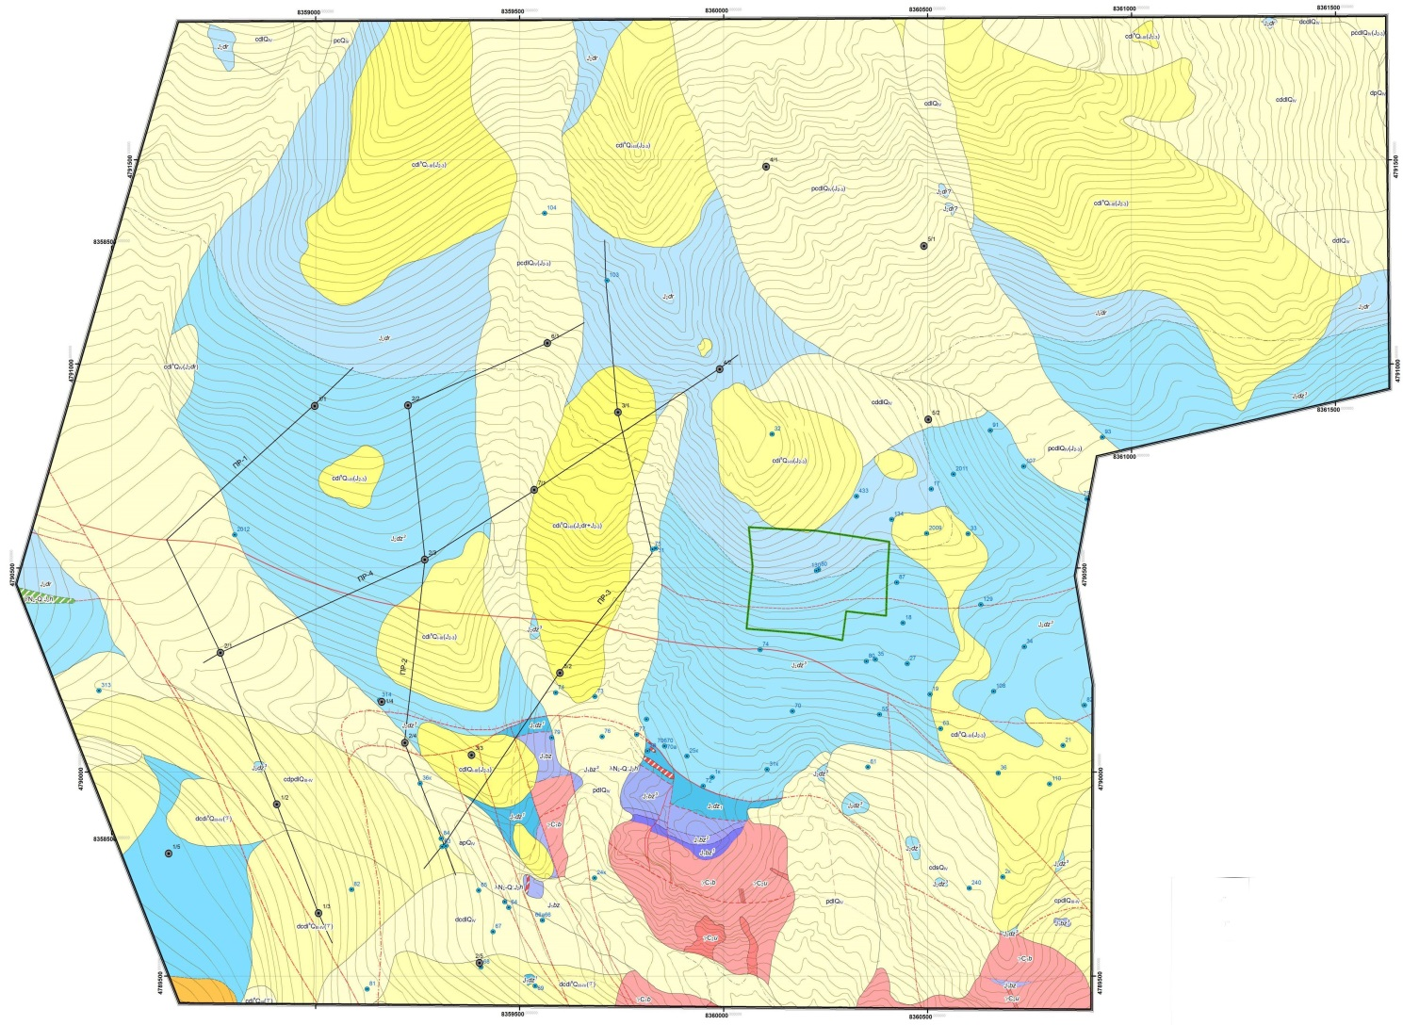
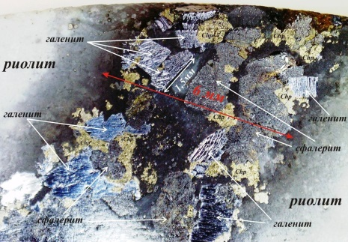
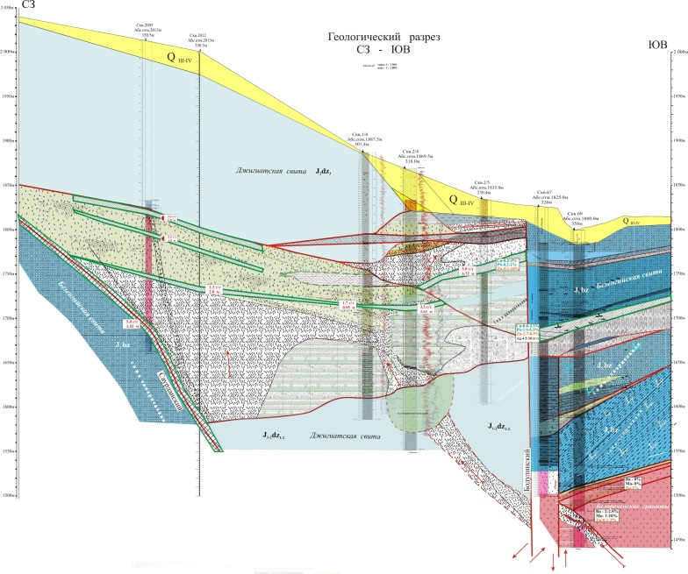
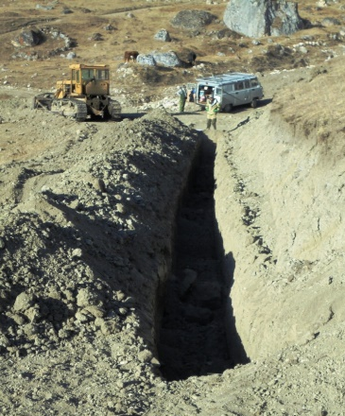
Поисковые работы на рудное золото на Западном фланге Левобережного рудного поля (Кабардино-Балкарская Республика) – Северо-Кавказское ПГО
Геологическая карта
Левобережного рудного поля
Левобережное рудное поле
Геологический разрез
СЗ - ЮВ
Оценка прогнозных ресурсов золота по результатам работ
категории Р1 – 30,1 т
План по ГК: золото Р₁ – 15 т и Р₂ – 10 т

Slide 11
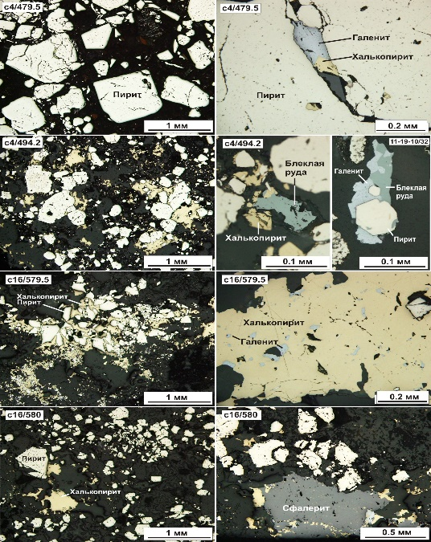
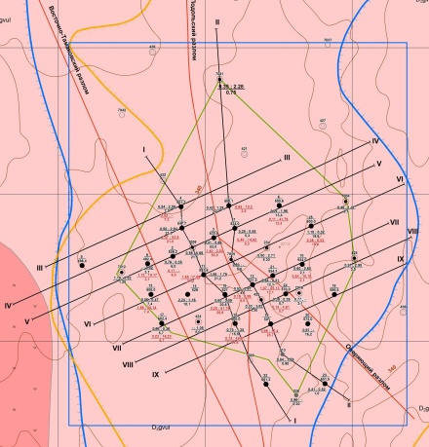
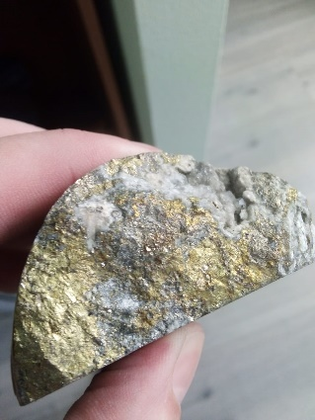
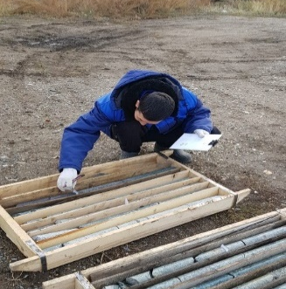
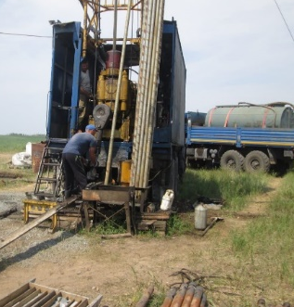
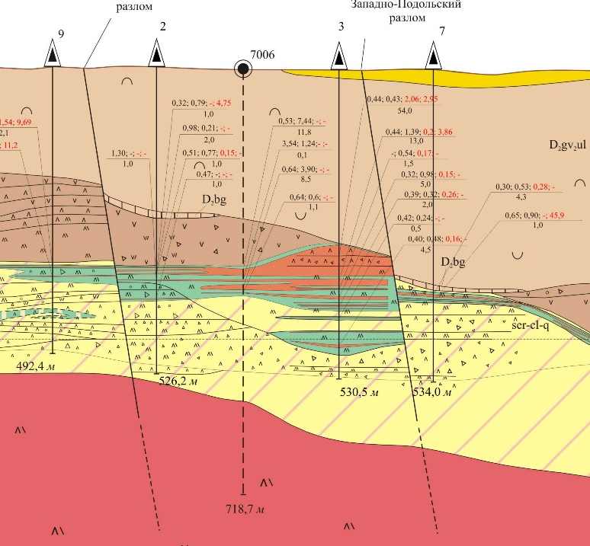
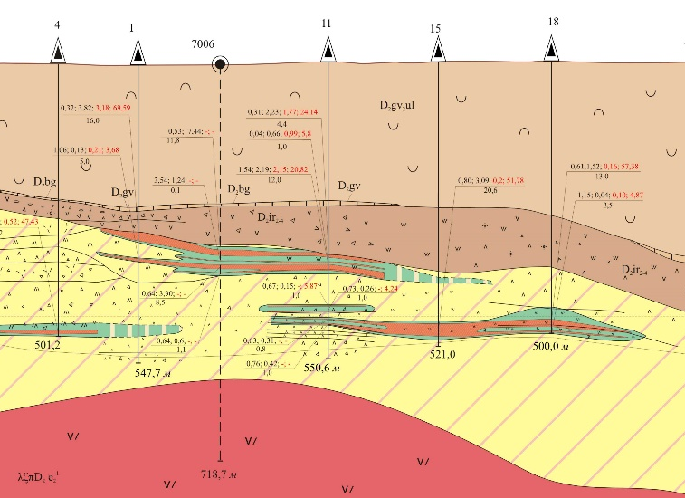
Результаты поисковых работ на медно-цинковоколчеданные руды в пределах Южно-Подольской площади (Республика Башкортостан) – Северо-Кавказское ПГО
Апробированные прогнозные ресурсы:
Медь: P₁ – 181,54 тыс. т, P₂ – 60,96 тыс. т
Цинк: P₁ – 402,21 тыс. т, P₂ – 125,43 тыс. т
Золото: P₁ – 27,39 т, P₂ – 1,68 т
Серебро: P₁ – 466,4 т, P₂ – 146,29 т.
План: медь Р₁ – 65 тыс.т и Р₂ – 50 тыс.т;
цинк Р₁ – 300 тыс.т и Р₂ – 240 тыс.т.

Slide 12
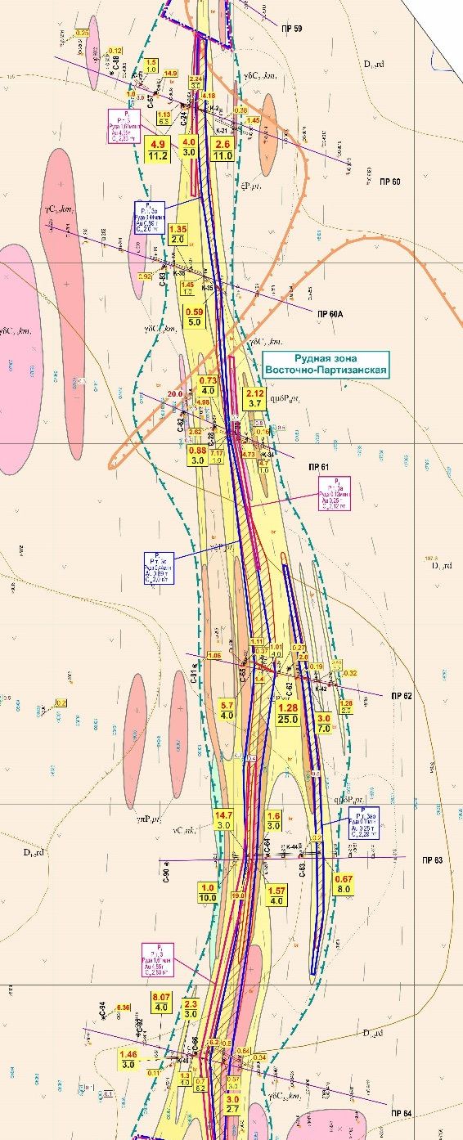
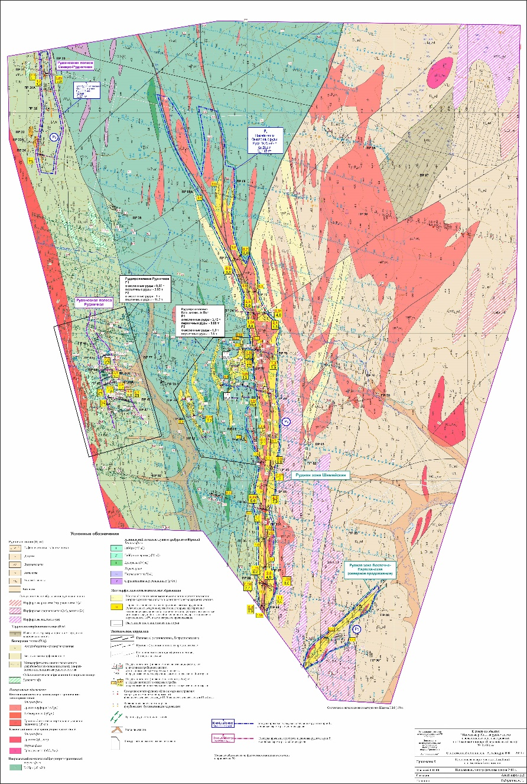
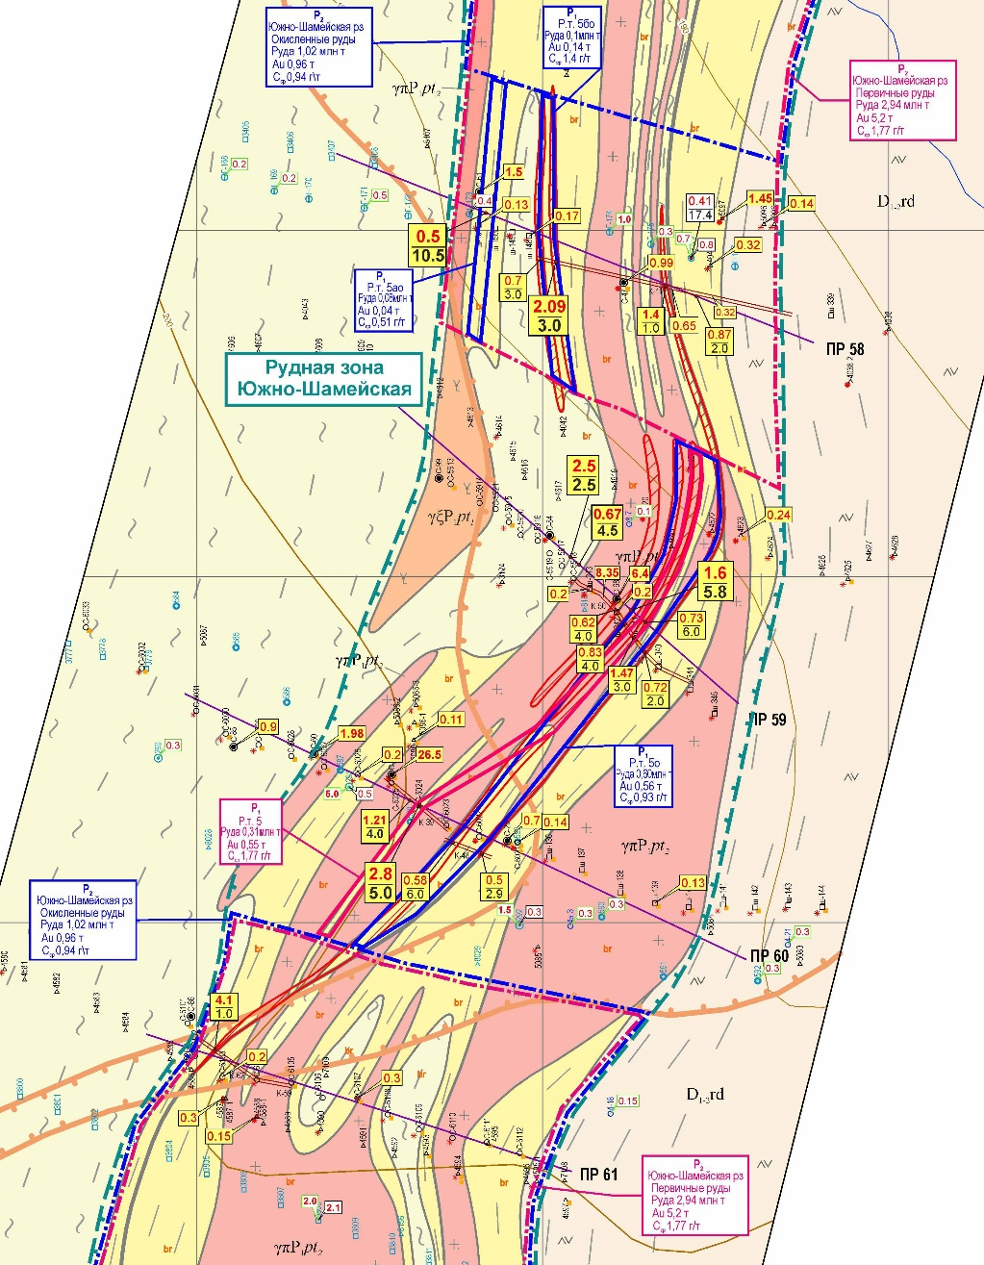
Результаты поисковых работ на рудное золото на Шамейской площади
(Свердловская область) - Центральное ПГО
Геологическая карта центральной части
Шамейской площади (1:10 000)
Рудная зона
Восточно-Партизанская
Рудная зона
Южно-Шамейская
Золоторудные зоны представлены мощными до 60 м корами выветривания на глубину до 30 м и первичными рудами с высокими содержаниями золота
В пределах рудного поля оценены ресурсы рудного
золота категории Р1-16,54 т (с/с 2,16 г/т), категории Р2-63,3 т (с/с 1,77 г/т). Всего 79,84 т.
Ожидаемые запасы золота по результатам оценочных работ категории С1- 5 т, категории С2- 20 т (при бортовом содержании 0,5 г/т). Общая стоимость ГРР 355,1 млн. руб. Общая стоимость запасов золота в недрах 112,2 млрд. руб. (курсовая стоимость по ЦБ РФ на 22.12.20 – 4487,62 руб./г).
По ГЭО получены положительные
интегральные экономические показатели: IRR – 32,1%, PI (при 15%) – 1,51, срок окупаемости 4,1 год

Slide 13
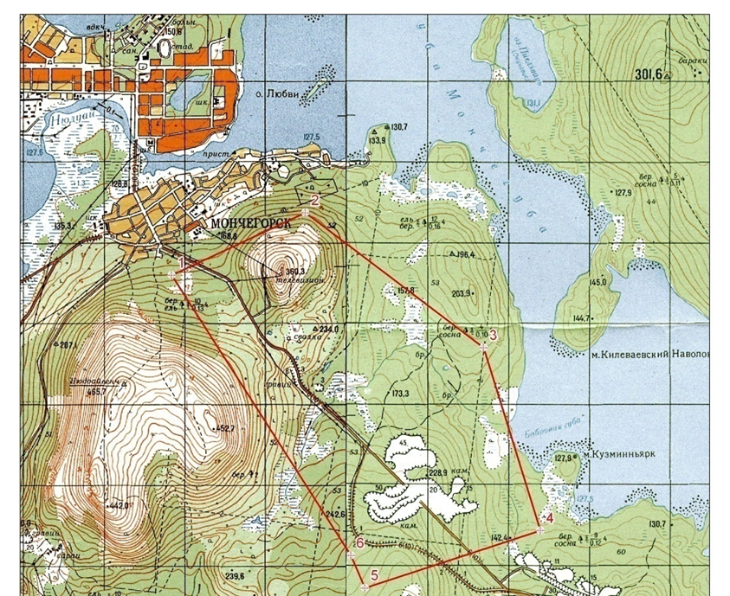
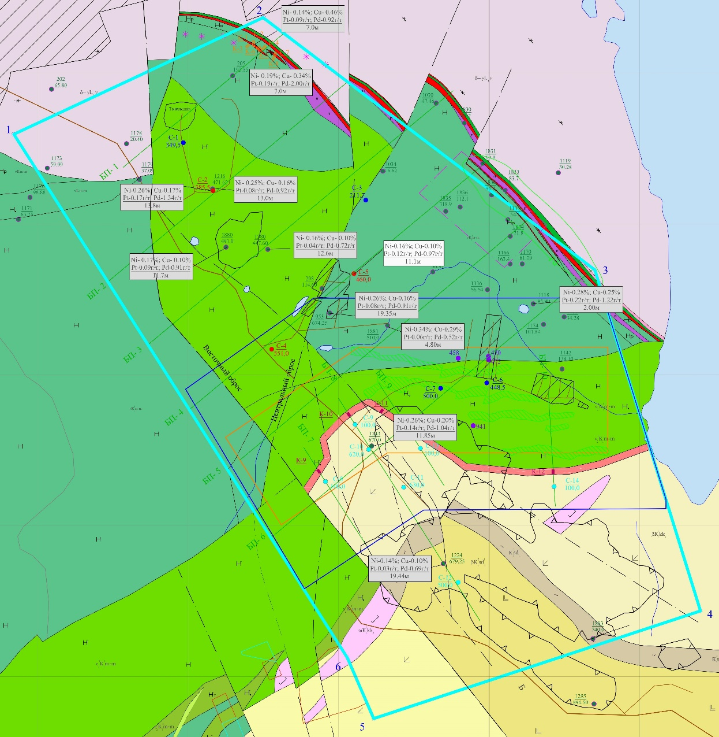
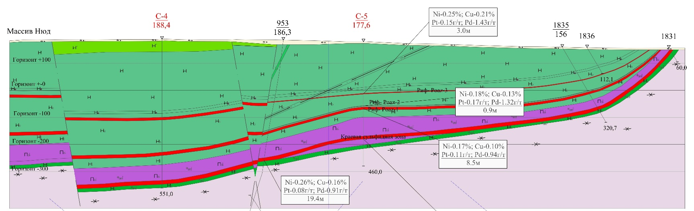
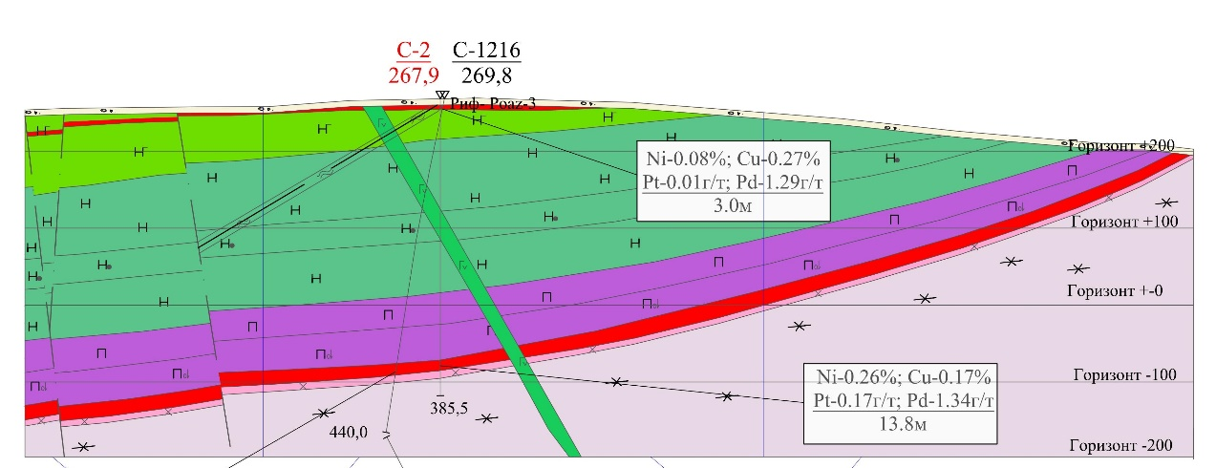
Результат поисковых работ на платиноиды в пределах массива Поаз
Мончегорского рудного района (Мурманская область) – Северо-Западное ПГО
Исполнитель работ АО «Северо-Западное ПГО»
Предварительная оценка ПР
категорий Р₁-Р₂:
Ni – 596,6 тыс. т (с/с – 0,19 %);
Cu – 387,5 тыс. т (с/с – 0,13 %);
Pt – 37,7 т (с/с – 0,13 г/т);
Pd – 325,9 т (с/с – 1,11 г/т).
План по госконтракту:
Р₁ - 30 т, Р₂ – 40 т условного Pd
Поаз
Нюд-
Морошковое
По объекту есть перспективы значительного увеличения ресурсного потенциала
Работы завершены в декабре 2020 г.

Slide 14
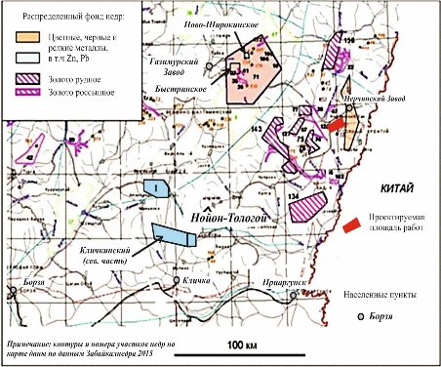
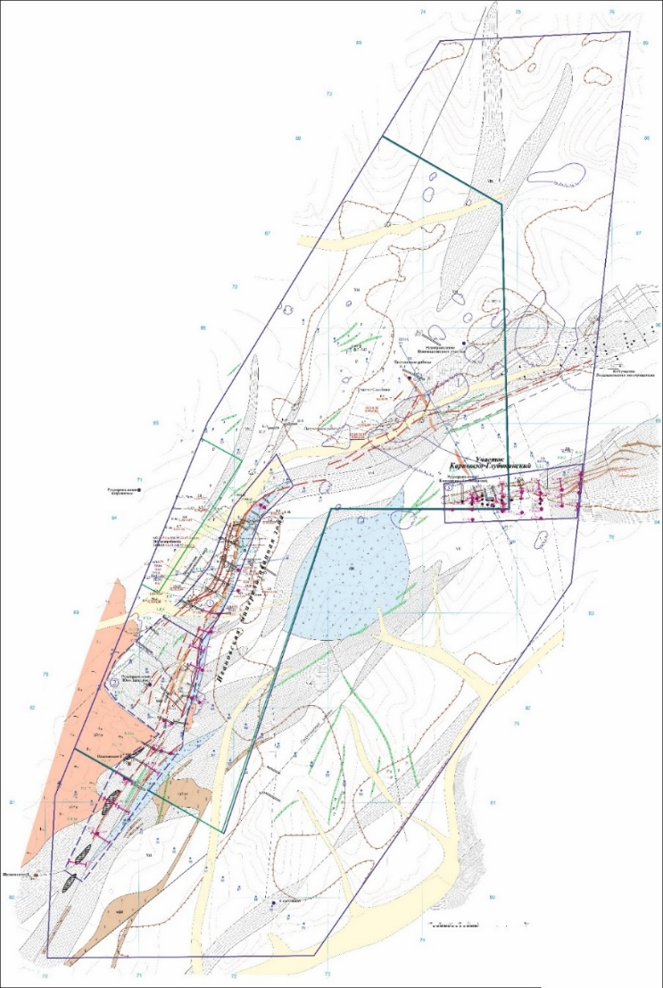
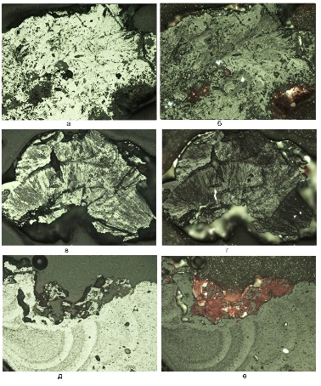
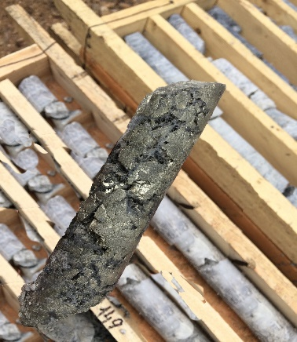
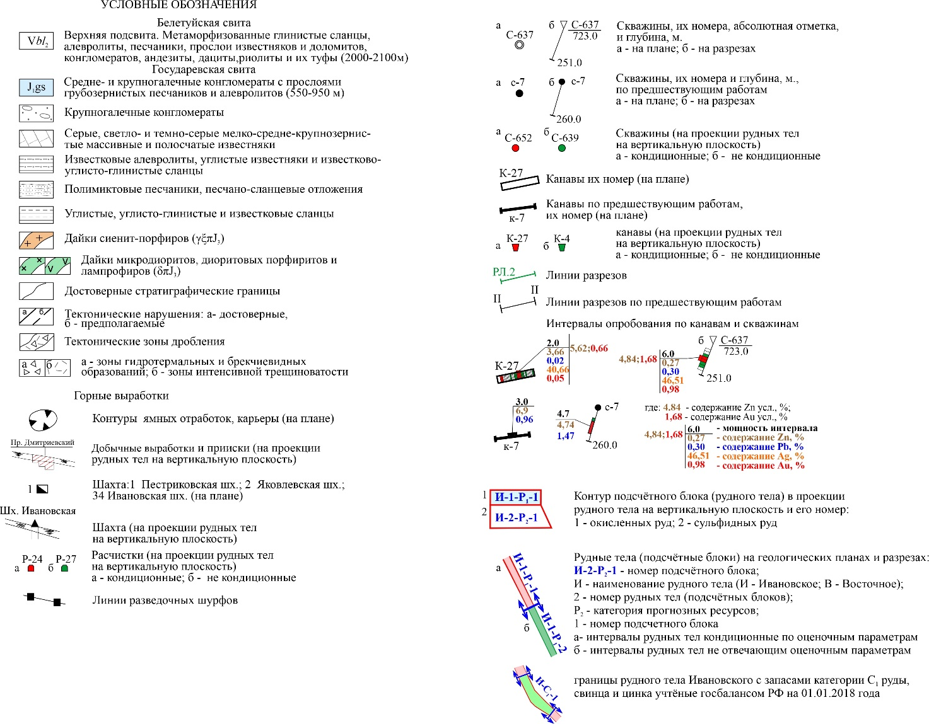
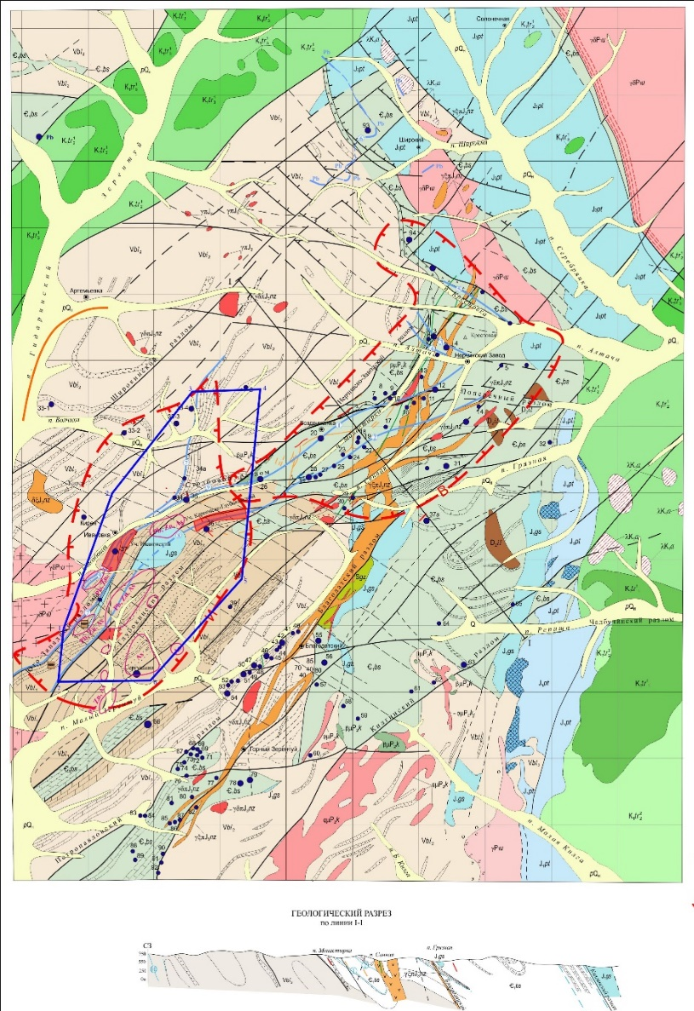
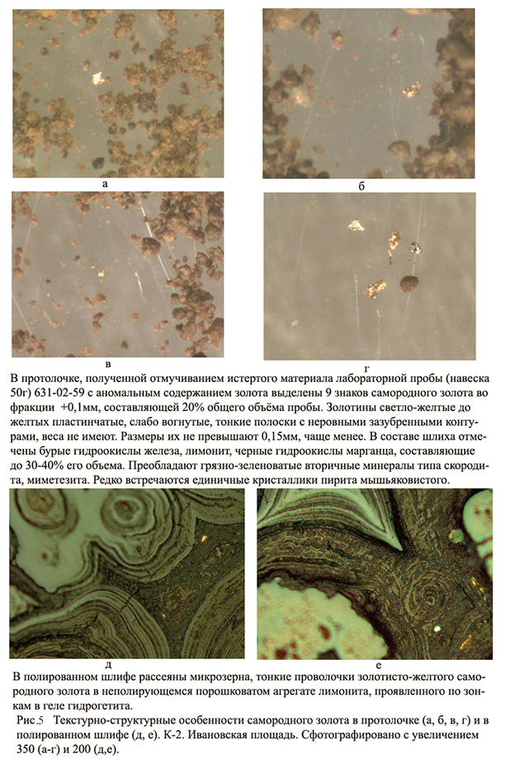
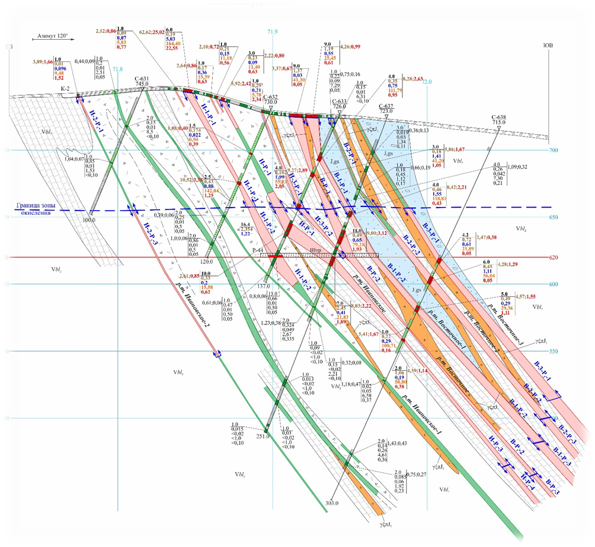
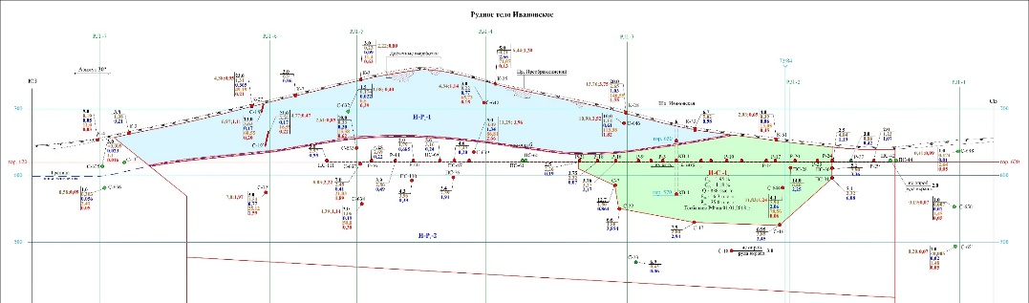

Наименование объектов | Прогнозные ресурсы, представленные к апробации
 | Р₂ | Р₁
Ивановское рудное поле всего, руды тыс. т | 14792,9 | 22794,3
свинец, тыс. т | 162,5 | 224,3
цинк, тыс. т | 348,7 | 437,3
серебро, т | 764,9 | 1308,7
золото, т | 21,2 | 31,1
Результаты поисковых работ на полиметаллическое золото-серебросодержащее оруденение в пределах Ивановского рудного поля (Забайкальский край) – ПГО Урангео
Оценка ПР категорий Р₁-Р₂:
Pb – 786 тыс.т. с/с 1,5%;
Zn – 386,8 тыс.т. с/с 2,36%;
Au – 52,3 т. с/с 1,4 г/т;
Ag – 2 073,6 т. с/с 55,3г/т
Целевое назначение работ: Поисковые работы на полиметаллическое золото-серебросодержащее оруденение с локализацией и оценкой прогнозных ресурсов свинца, цинка, серебра, золота категорий Р₁ и Р₂ (прогнозные ресурсы категории Р₁ в количестве 20 т золота, 1550 т серебра, свинца – 200 тыс. т, цинка – 550 тыс. т; категории Р₂ в количестве золота – 5 т, серебра – 500 и, свинца – 58,0 тыс. т, цинка – 210,0 тыс. т).

Slide 15

Результаты поисковых работ на уголь по государственным контрактам в пределах Токинского угленосного района в Южной Якутии – АО «Якутскгеология»
ГК на Алгомо-Когуряхскую площадь Прогнозные ресурсы углей особо ценных марок Ж-КЖ по категории Р1 – 270 млн. т,
Р2 – 146 млн. т. Всего 416 млн. т,
в т.ч. для открытой отработки 37,8 млн т
Апробированные прогнозные ресурсы
углей особо ценных марок Ж-КЖ
категории Р1 – 1 311 млн. т, Р2 – 70 млн. т.
Всего 1 381 млн. т.
в т.ч. для открытой отработки 150,6 млн. т
Стоимость оценочных работ 350 млн. руб.
Решение о выдаче лицензий АО «Росгео» на основании заявок через включение в Перечень объектов для предоставление в пользование на Ундытканскую и Приграничную площади принимается в Роснедра
Апробированные прогнозные ресурсы
углей особо ценных марок Ж-КЖ категории Р1 – 966 млн. т, Р2 – 625 млн. т,
Р3 – 1350 млн. т.
Всего Р1+Р2 - 1 591 млн. т.
Стоимость оценочных работ 263 млн. руб.
Приграничная
площадь
По завершению поисковых работ
прогнозные ресурсы углей категории Р1-Р2 особо ценных марок Ж-КЖ по трем площадям составляют 3,338 млрд. т,
с общей стоимостью в недрах
16,94 трлн. руб.
Окисленные угли отсутствуют
Работы на Алгома-Когуряхской площади завершены 01.10.2020 г.

Slide 16




Результаты поисковых работ на рудное золото в пределах
Томмот-Якокутской площади в Южной Якутии – АО «Якутскгеология»
Обзорная схема расположения
При минимально-промышленном содержании золота
1,0 г/т авторские прогнозные ресурсы золота по категории
Р₁ – 20,71 т,
по категории Р₂ – 12,41 т.
Всего 33,11 т
Карта золотоносности Томмот-Якокутской площади
Пионерский
Р₁ 13,25 т
Дальний
Р₂ 11,67 т
Руда и шлиховое золото
из канав уч. Юрбетский
Геологическая карта участка Пионерский
Юрбетский
Р₁ 2,91 т
Геологический разрез по БЛ 25 участка Пионерский
Юж.Юрбетский
Р₁ 0,61 т
16,5
2,05
Брусничный
Якокутский
Р₁ 2,07 т
Р₂ 0,74 т
Таежный
+
Р₁ 1,87 т

Slide 17





Поисковые работы в пределах Спокойнинского рудного узла (Республика Саха (Якутия)) – АО «Якутскгеология»
Спокойнинское
рудное поле
Модельные обстановки оруденения
При бортовом содержании золота 0,6 г/т прогнозные ресурсы рудного золота по категории
Р₂ - 38,8 т
Карта изолиний
магнитного поля
dTa (нТл)
Майское
рудное поле
Рудные зоны, образцы руды и шлиховое золото из канав уч. Спокойный

Slide 18




Оценочные работы на рудное золото в пределах Верхне-Хакчанского рудного поля (Магаданская область) - Северо-Восточное ПГО
План рудного поля
Разрез с блокировкой
рудной зоны «Основная»
ГКЗ утверждены забалансовые
запасы рудного золота категории
C₁ – 1,98 т (с/с 1,9 г/т)
C₂ – 19,54 т (с/с 2,46 г/т)
Всего 21,52 т
Продольная проекция рудного поля
Запасы рудного золота отнесены к забалансовым по причине упорных, труднообогатимых руд

Slide 19








Результаты поисковых работ на рудное золото на площади Миньско-Домугдинского рудного узла (Республика Бурятия) – Сибирское ПГО
Геологическая карта
Миньско-Домугдинской площади
Участок Горелый
Миньско-Домугдинская
площадь
Участок Левоминьский
Участок Большеминьский
Авторская оценка прогнозных ресурсов рудного золота
категории Р2 – 50 т

Slide 20







Результаты россыпной добычи золота в Республике Саха (Якутия)
на месторождениях Куччугуй и Бургуат – АО «Якутскгеология»
Космофотоснимок месторождений ручьев Куччугуй и Бургуат
Куччугуй
Бургуат
Общая добыча россыпного золота в 2020 г. составила 204 кг, на общую сумму
915 млн. руб.
Съем золота в колоде

Slide 21
Действующие объекты по партнерским проектам на ТПИ на 01.01.2021 г.
Всего на 02.04.2021
в работе 14 объектов по партнерским проектам
Ожидаемые запасы
категорий С1-С2:
Золото рудное – 150 т
Золото россыпное – 3 т
Палладий, платина – 50 т
Серебро – 300 т
Медь – 400 тыс. т
Свинец – 265 тыс. т
Цинк – 1700 тыс. т
Кадмий – 1700 т
Общая стоимость ГРР на партнерских проектах планируемых к выполнению силами АО «Росгео» 4,252 млрд. руб.,
что сравнимо с затратами бюджета
на ГРР по ТПИ на новые объекты 2021 г. 5,967 млрд руб. на 24 объекта
1
Северо-Восточное ПГО
Северо-Западное ПГО
Центральное ПГО
Якутскгеология
2
2
5
Северо-Кавказское ПГО
Вотемиро
Сибирское ПГО
СНИИГГиМС
Урангео
Дальневосточное ПГО
4
1
Количество действующих объектов по партнерским проектам по подразделениям

Slide 22

Задачи 2021 г.
Участие и победа в тендерных процедурах по госконтрактам в 2021 г.
5,967
млрд руб.
Слайд из доклада
С.А.Аксенова на НТС
Роснедра 24.11.2020
24
новых объектов

Slide 23


Задачи 2021 г.
Внедрение в эксплуатацию беспилотных воздушных комплексов
для поиска и разведки месторождений
Беспилотный комплекс для проведения аэрогеофизических работ
Беспилотный комплекс
ZALA 421-16E5G
Малый беспилотный комплекс
Дальность связи до 100 км.
Продолжительность полета от 4 часов
Высота полета до 5000 м.
Скорость полета 65-100 км/час.
Размах крыла 2,8 м.
5,3 м
Разработан компанией «ZALA AERO GROUP» по техническим характеристикам АО «Росгео»
для использования в рамках совместного предприятия при оказании услуг заказчикам
Решаемые задачи
1. Детальные магнитометрические работы
2. Изучение рентгеновского и гамма-излучения
3. Радиолокационное зондирование
4. Воздушное лазерное сканирования местности (3D поверхность рельефа)
5. HD и мультиспектральная видеосъемка с тепловизором и лазерным целеуказателем
Аналогов беспилотных летательных аппаратов, с таким приборным обеспечением и комплексом решаемых задач – в мире не существует. Испытания комплекса с оборудованием производятся в настоящее время.
Основные технические характеристики
Дальность полета – 1000 км.
Продолжительность полета – 12 часов.
Высота полета до 5000 м.
Скорость полета 65-140 км/час.
Ввод в эксплуатацию беспилотного комплекса существенно снизит затраты, повысит скорость проведения аэрогеофизических работ, позволит выйти на российский и международный рынки.

Slide 24



Задачи 2021 г.
Результаты опытных полетов малого беспилотного комплекса
для проведения аэрогеофизических работ на полигоне в г. Ижевске
в феврале – марте 2021 г.
План местности полигона и схема полетов
Рельеф дневной поверхности района измерений
Результаты магнитометрической съемки
Аномальное магнитное поле
Аномальное магнитное поле с убранным линейным трендом

Slide 25







Задачи 2021 г.
Разработка, создание и ввод в опытную эксплуатацию инновационных систем мониторинга за эволюцией многолетнемёрзлых грунтов, основанных на экспресс-обработке и нейросетевом анализе геофизических полей
Температура. Спроектированы и реализованы на практике системы высокоточных термометров в пробуренных скважинах. Их показания передаются в центр сбора и обработки информации. По этим данным строится пространственная картина распределения температур.
Электропроводность. Электрические и электромагнитные системы для слежения за зонами деструкции повышенной электропроводности при переходе многолетнемерзлых пород в водонасыщенную песчано-глинистую смесь за счёт повышения температуры выше критической. Они размещаются по периметру сооружения в скважинах.
Наведенная сейсмичность. Наземные или подповерхностные системы широкополосных сейсмических датчиков, улавливающих сигналы от локальных зон деструкции в подземной части сооружений с нарушением механического равновесия.
Решение в создании комплексной системы наблюдений за многолетнемерзлыми породами
с беспроводной онлайн-передачей данных по сотовой/спутниковой связи
Датчики электропроводности
для экспресс-обнаружения растепления
Термометрические датчики
для пролонгированного наблюдения
Сейсмические антенны
для регистрации колебаний сооружений
Комплексное применение всех трех методов наблюдения позволит своевременно предупреждать техногенные аварии и катастрофы в зоне многолетнемерзлых пород

Slide 26







Задачи 2021 г.
Начало опытных работ по национальному проекту «Экология»,
в рамках Федерального проекта «Чистая страна»
Ликвидация накопленного вреда окружающей среде на особо опасных скважинах на УВС (Приволжский, Северо-Кавказский, Уральский и Южный ФО) в 2021-2023 годах (стоимость работ 3 315 млн руб.)
2. Обследование взрывоопасных скважин с высоким уровнем сероводорода и выбросами нефти в 2021-2022 годах (стоимость работ 50 млн руб.)
Размещение
133 000 скважин на УВС из «Федерального реестра скважин»
Скважина № 622
Новобогдановкая
(Астраханская обл.)
Размещение экологически опасных скважин (выделены красным) по результатам обследования на территории Российской Федерации
Из 155 скважин в Краснодарском крае на 76 происходит незаконная добыча
Скважина № 190
Старокалужская
(Краснодарский край)
Скважина № 1
Харабалинская
(Астраханская обл.)
Для первоочередной ликвидации выделены 251 скважина
Общая стоимость работ по проектам 3 365 млн руб.
Скважина № 3
Пашколинская
(Ставропольский край)
Скважина № 51
Шуваловская
(Оренбургскакя обл.)
Не ликвидированные опасные скважины находится в освоенных районах
с большим количеством населения (25 млн. чел.)

Slide 27




Задачи 2021 г.
Начало опытных работ по национальному проекту «Экология»,
в рамках Федерального проекта «Чистая вода»
1. Оценка современного экологического состояния водозаборов подземных вод Московской области (стоимость работ 1 351,7 млн руб.)
2. Оценка современного экологического состояния водозаборов подземных вод Ленинградской области
(стоимость работ 855,9 млн руб.)
Из 13 237 скважин стоящих на учете по 7 464 скважинам не оформлены лицензии, их собственники не определены, качество подаваемой воды и режим добычи неизвестны.
Наблюдается прямая зависимость продолжительности жизни населения Ленинградской области от содержания в подземных водах урана и радона,
чем выше содержания – тем выше показатель общей смертности.
Загрязнения подземных вод в Московской области
Повышенные содержания урана в водах Ленинградской области
Общая стоимость работ по проектам на
2021-2023 годы:
2 207,6 млн руб.
Показатели общей смертности населения Ленинградской области

Slide 28

ЗДОРОВЬЯ, УДАЧИ
И НОВЫХ ОТКРЫТИЙ!

